Slide 1
Учет возрастных особенностей в процессе организации учебной деятельности
Хохлова Наталия Ивановна
кандидат психологических наук, доцент кафедры психологии ИГОиС, СурГУ

Slide 2
Тренды современного образования
Глобализация
Работники будущего должны будут уметь работать в мультиязычных и мультикультурных средах,
участвуя в общении с партнерами со всего мира.
Рост конкуренции
Растет спрос на работников, обладающих максимальной гибкостью и высокой креативностью, готовых
к самостоятельному действию и командной работе.
Сотрудничество
Растет спрос на работников, обладающих максимальной гибкостью и высокой креативностью,
готовых к самостоятельному действию и командной работе, способных работать в разных
культурах и с разными технологическими средами.
Форсайт образования 2030 (версия 2010 г.):
http://www.slideshare.net/MetaverMedia/2030-8031807
Андрюхина Л.М. Компетенции 21 века…
http://ncrao.rsvpu.ru/sites/default/files/konf_files/andryuhina.pdf
Выступление И.Д. Фрумина на Форсайт-Флоте
http://strf.ru/material.aspx?CatalogId=221&d_no=60839#.UizmH8azKuI

Slide 3
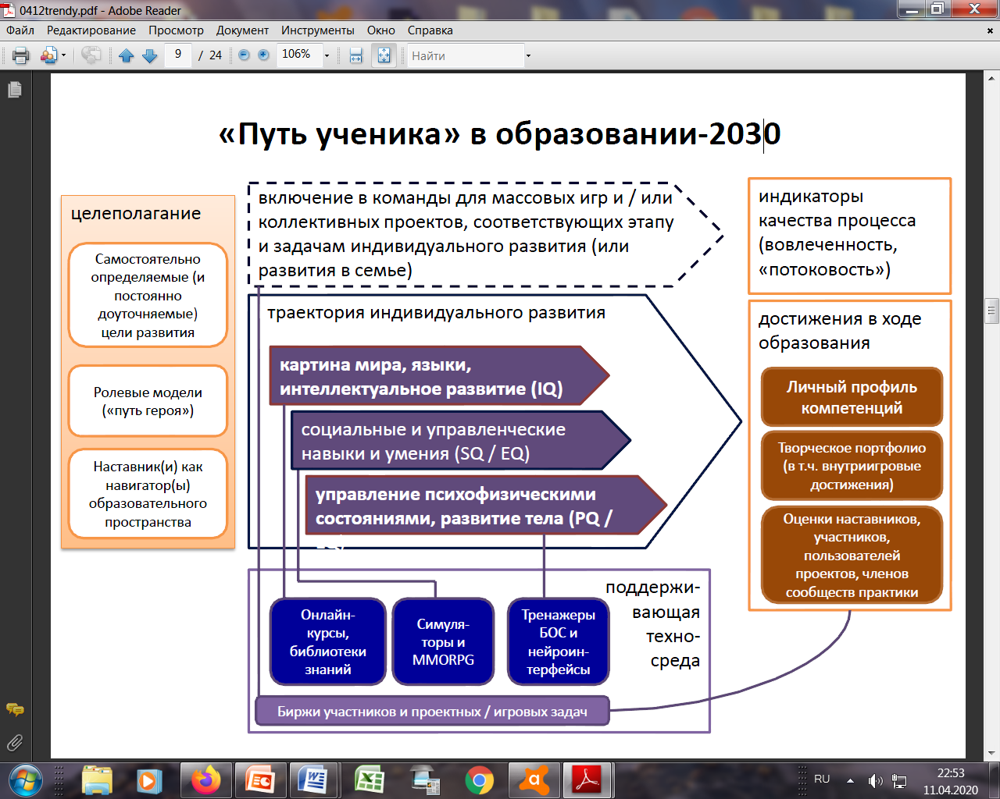

Slide 4
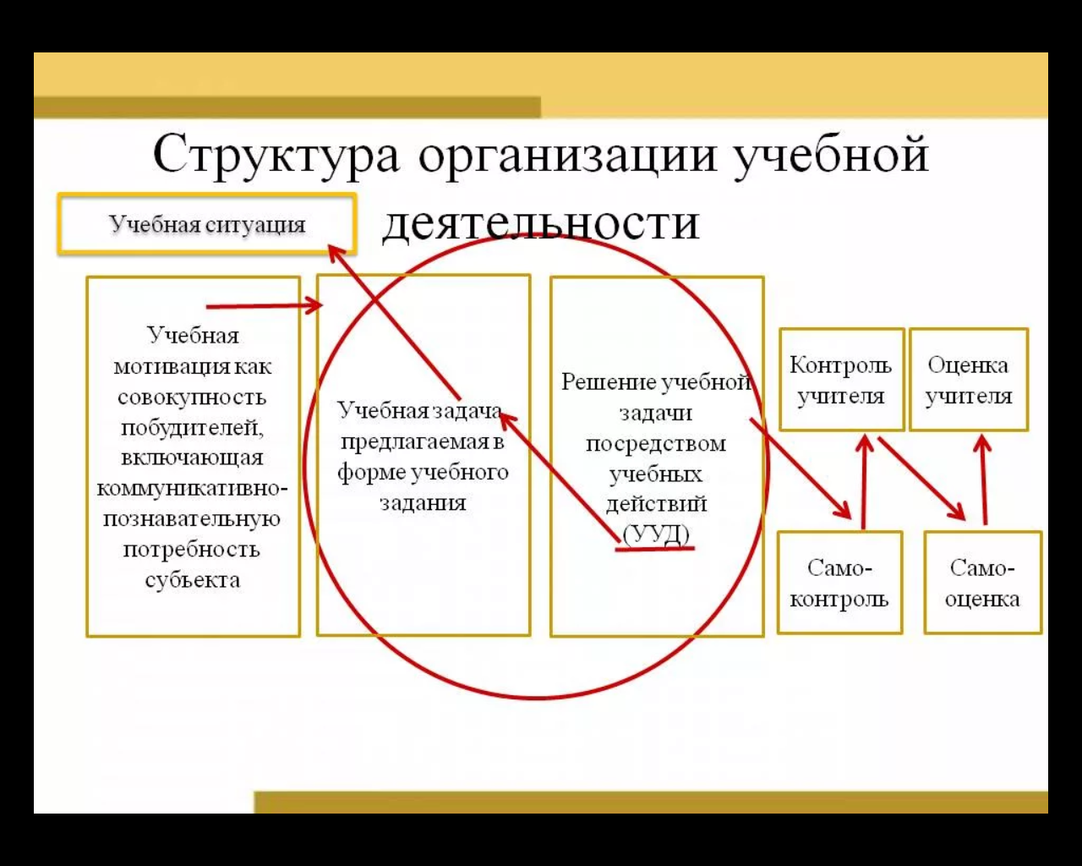
Структура учебной деятельности

Slide 5
Классификации учебных мотивов
Познавательные мотивы, заложенные непосредственно с учебной деятельности (стремление преодолевать различные препятствия, проявить интеллектуальную активность в процессе решения задач; стремление учащегося проникнуть в суть явления, понять закономерности, узнать новые факты);
Социальные мотивы, связанные с тем, что находится вне учебной деятельности (мотивы социального сотрудничества: ориентирование на другого человека и на различные способы сотрудничества с ним; узкие социальные мотивы: стремление получить одобрение окружающих и занять определенную позицию в отношениях с ними; широкие социальные мотивы: осознание социальной значимости учения, ответственность и долг.
Внешние мотивы, побуждающие ее, но не связанные с ней непосредственно: похвала от значимых лиц, процесс учения в качестве возможности общения, понимание необходимости учения для дальнейшей жизни, учеба ради престижа или лидерства, учеба ради избегания неудач, учеба ради материального вознаграждения.
Внутренние мотивы – стремление к познанию нового, действия для других и вместе с другими, собственное развитие в процессе учения. Внутренняя мотивация учения напрямую связана с самой учебной деятельностью: самореализация, творческая самореализация, реализация идеи; личностный рост; ощущение нужности; потребность в общении; любопытство.
Какие факторы, определяют учебную мотивацию?
особенности педагога; образовательная система; особенности ученика; организация учебного процесса; специфика изучаемого предмета

Slide 6
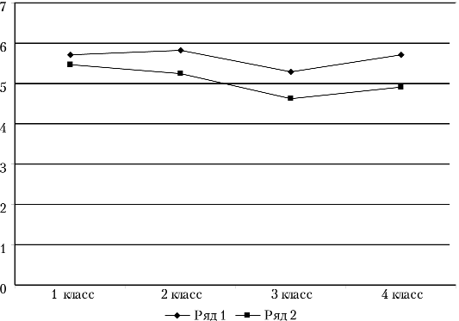
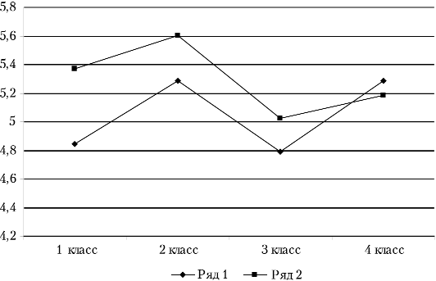
Исследования мотивации в младшем школьном возрасте
Рис. 1. Динамика мотивации долга и избегания неприятностей у учащихся начальной школы (1 — мотивация долга, 2 — мотивация избегания
неприятностей)
Рис. 2. Динамика мотивов, заложенных в самой учебной деятельности и связанных с ее прямым продуктом (1 — мотивация содержанием; 2 — мотивация процессом учебной деятельности)

Slide 7
Учебная задача
Цель, которая стоит перед учеником в форме проблемной
задачи, является учебной задачей. Она создает проблемную и
учебную ситуацию на уроке. В качестве подлежащего усвоению действия Д. Б. Эльконин выделял учебные задачи, также он считал практическими задачами учебные действия. Во время решения практической задачи, ученик старается изменить объект своего действия (строгает, рисует, пишет и т.п.). Учебную задачу надо отличать от конкретно практической.
Например, перед ребенком можно поставить задачу выучить стихотворение и научиться заучивать стихотворения. Первая — конкретно-практическая, каких много встречалось и в дошкольном опыте ребенка, вторая — собственно учебная, так как в ней осваивается способ решения целого класса подобных задач.

Slide 8
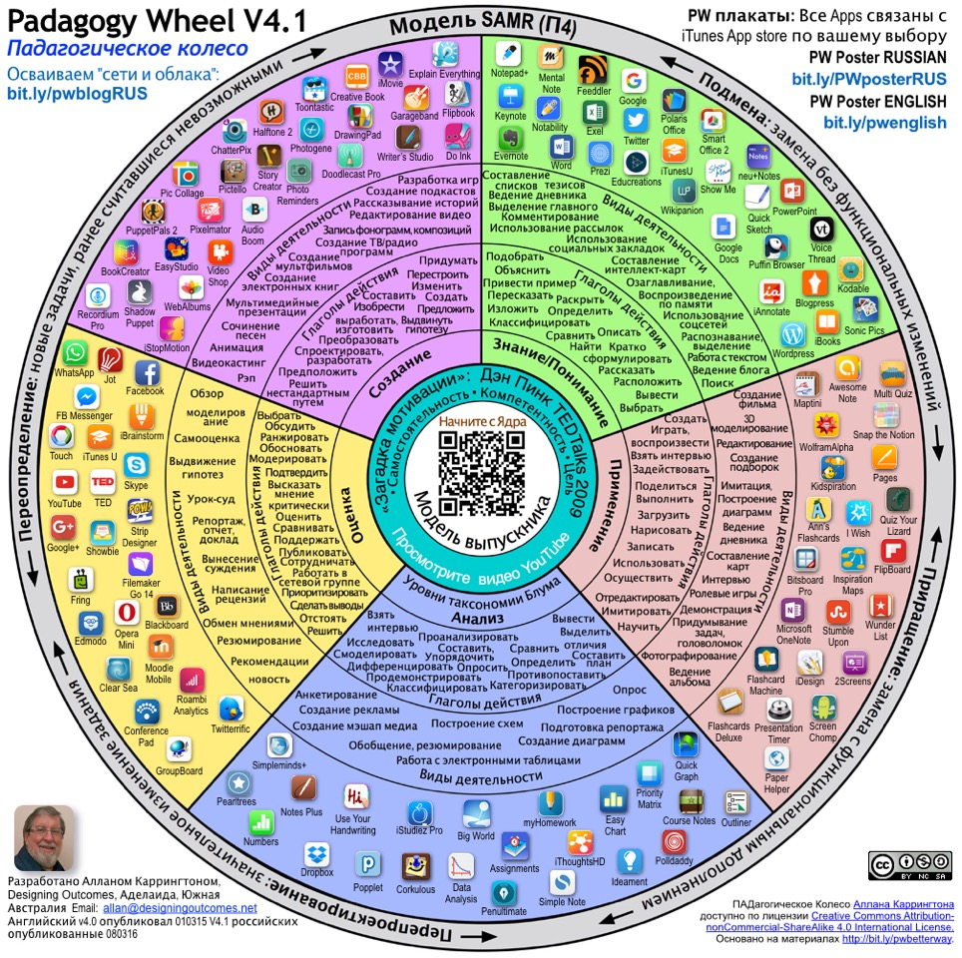
ПАДагогическое колесо Аллана Каррингтона

Slide 9
Контроль и оценка
цель контрольно-оценочного акта;
объект коррекции, оценки и контроля;
эталон, с которым сличается, сравнивается объект;
результат контроля;
критерий оценки;
оценка в виде подробной характеристики контроля на основании выбранного критерия;
оценка;
средства и методы коррекции;
итог коррекции, в качестве нового объекта контрольно-оценочной деятельности.

Slide 10
Психологический контроль в качестве внимания
Правило записывалось на карточке, которая была средством
ориентировки в этой деятельности (переписывания). Правило на
карточке выглядело так:
1 - что будешь делать сначала, что будешь делать затем;
2 - проверка по смыслу;
3 - прочти предложение в целом и установи, какой смысл оно имеет;
4 - раздели предложение на отдельные слова;
5 - прочти каждое слово в отдельности и установи, подходит ли оно к предложению;
6 - проверка по написанию;
7 - прочти слово в целом;
8 - раздели слово на отдельные слоги;
9 - прочти каждый слог и проверь, подходит ли он к слову в целом.
Эксперимент: https://vikidalka.ru/2-8314.html

Slide 11
Пример
На Крайнем Юге нашей страны не росли овощи, а теперь растут.
В огороде выросло много моркови. Под Москвой не разводили, а
теперь разводят. Вешал Ваня по полю, да вдруг остановился. Грчи
вют гнезда на деревьях. На повогодней елке висело много икрушек. Грачи для птенцов червей на пашне. Охотник вечером с
охоты. В тетрати Раи хорошие отлетки. Нашкольной площадке играли дети. Мальчик мчался на лошади. В траве стречет кузнечик. Зимой цвела в саду яблоня.
Этот текст не содержит ошибок «на правила» (за исключением слитного написания прилагательного с предлогом — «нашкольной»). Всего в тексте 16 ошибок, искажающих смысл предложения и отдельные слова: подмена слова в предложении — 2; пропуск слова в предложении — 3; пропуск букв — 3; подмена букв: а) обозначающих похожие звуки — 3, б) близких по написанию — 4; слитное написание прилагательного с предлогом (при сохранении правильного звучания) — 1.

Slide 12
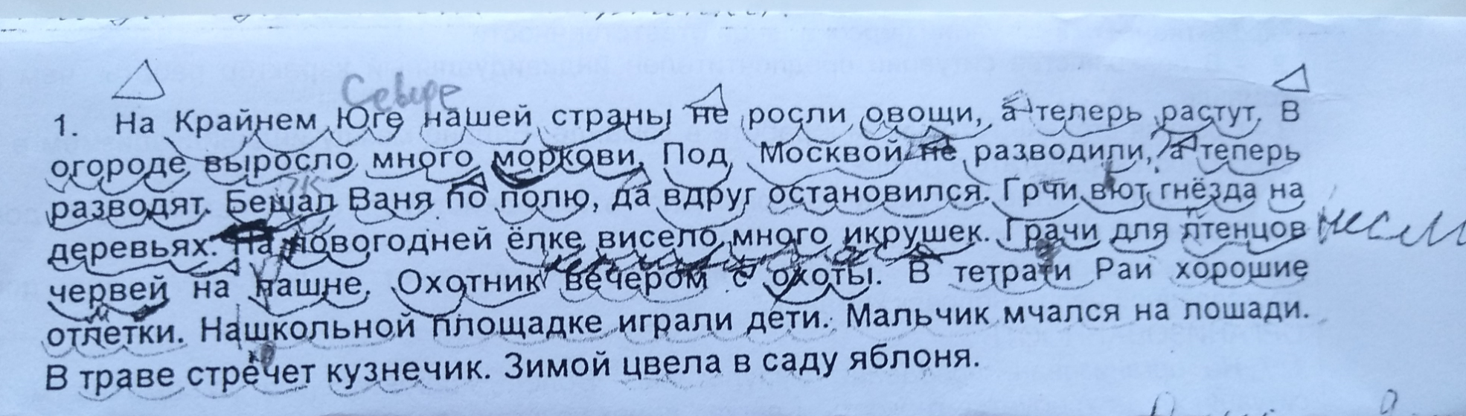
Пример работы

Slide 13
Особенности УД в подростничестве
Исходя из особенностей подросткового возраста: в основной (подростковой) школе прежде всего должны меняться отношения между педагогами и учащимися в сторону расширения сферы самостоятельности, изменения характера требований, контроля и всей системы отношений взрослых к подросткам. Повышение требований и требовательности, расширение и усложнение обязанностей, повышение ответственности должны стать выражением нового отношения к подросткам, как к взрослым.
Прежде всего, мы (педагоги) должны создать условия, в которых:
-учащиеся смогут реализовывать свои замыслы (проектные формы учебной и внеучебной деятельности);
-двигаться в познании окружающего мира по собственной индивидуальной образовательной траектории;
-рассматривать свою картину миру с других позиций (децентрация), что связано с позиционностью в учебном процессе.
Д.Б. Эльконин назвал общение ведущей деятельностью подростничества. Оно выступает особой практикой действий подростков в коллективе, направленной на самоутверждение себя в коллективе, на релизацию в нем норм отношения взрослых.

Slide 14
Форма учебной деятельности в подростничестве – это
самостоятельный поиск теоретических знаний и общих
способов действий. Это не означает одиночества
в учебной работе, но означает умение инициативно
разворачивать учебное сотрудничество с другими
людьми.
проектная форма деятельности
(Пример рассмотрен в статье: Воронцов А. Б. Судьба учебной деятельности в подростковой школе: содержание, способы и формы // Психологическая наука и образование. 2015. Т. 20. № 3. C.56–69.)

Slide 15
Итак, учебная деятельность в подростковом возрасте имеет следующие особенности:
она сохраняет свой ведущий характер, но вместе с другими видами деятельности, в которые включается подросток (проектирование, социальное экспериментирование и пр.). Поэтому в подростковой школе должны существовать разные пространства и возможности для инициативного развертывания учащимися и включения их в эти деятельности;
ее содержание и структура изменяются: на передний план выходят действие постановки учебной задачи и действие преобразования условий с целью поиска существенных отношений данного предмета. Эти действия осуществляются на особых моделях – «пробных телах», устройство которых требует переходов между описаниями и представлениями реальности, воображаемыми и материализованными конструкциями объектов разных уровней и управляющими схемами;
она все больше приобретает индивидуальные формы и выходит за пределы урока (учебного блока) – самостоятельный поиск теоретических знаний и способов действий;
в определенных «узловых» (ключевых) точках учебных курсов эта деятельность приобретает форму проектной деятельности;
постановка учебных задач начинает носить «перспективный», открытый характер, учащиеся имеют возможность одновременно ставить и планировать решение нескольких учебных задач года и решать эти задачи в индивидуальном (опережающем) режиме.

Slide 16
Выводы
Интенсивные изменения в различных сферах развития страны обуславливают пересмотр способов взаимодействия в УД
В младшем школьном возрасте характер УД способствует развитию познавательной мотивации . Действие контроля формируется на основе поэтапно-планомерного формирования
В подростковом возрасте УД должно становиться проектной формой обучения

